Slide 1


Slide 2
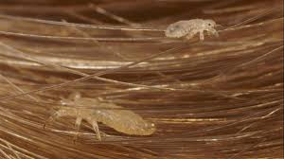
پدیکلوز (شپش)

Slide 3
اهمیت :
پديكلوزيس يكي ازشاخص هايي است كه نشان دهنده وضعيت بهداشتي در كشور هاست
مي تواند موجب ترد اجتماعي افراد و خانواده هاي مبتلا شود
مي تواند باعث افت تحصيلي در دانش آموزان به علت بيخوابي ناشي از خارش شبانه شود
نقش شپش بعنوان ناقل تعدادي از بيماريها (تيفوس، تب راجعه، اپيدميك و تب خندق) از اوايل قرن اخير شناخته شده است
در زمان جنگ و در محل هاي پر جمعيت بعلت عدم توجه به بهداشت فردي، و محيط امكان ايجاد اپيدميهاي بزرگ وجود دارد
شپش به جامعه و يا طبقه اجتماعي خاصي مربوط نبوده و تمام افراد جامعه را (بخصوص در اپيدمي ها) مبتلا مي سازد
شپش پوست را مي گزد و خون را خورده و ايجاد خارش و سوزش مي نمايد، بدنبال خاراندن پوست
عوارض گوناگوني مانند زرد زخم ايجاد مي گردد

Slide 4
خصوصیات شپش :
شپش انساني حشره اي كوچك، بدون بال و خونخوار است و مي تواند سر، تن و عانه را در انسان آلوده كند
تخم شپش رشك نام دارد و بيضي شكل و سفيد رنگ و به اندازه ته سنجاق مي باشد و بر حسب نوع به مو و درز لباس ها مي چسبد
اين انگل گستردگي جهاني دارد و بطوريكه در دهه گذشته در ايالت متحده آمريكا هر سال 6 ميليون مورد ابتلا به شپش گزارش شده است
شپش سر در كودكان، بسيار شايعتر از بالغين بوده و در جنس مونث شايعتر از جنس مذكر مي باشد
اين حشره بدنبال تماسهاي نزديك بين فردي يا هنگامي كه افراد خانواده در فصول سرد براي تامين گرما لباس هاي بيشتري مي پوشند و بصورت دسته جمعي زندگي مي كنند، از شخصي به شخص ديگر انتقال مي يابد

Slide 5
انواع شپش:
شپش سر
شپش تن
شپش عانه

Slide 6

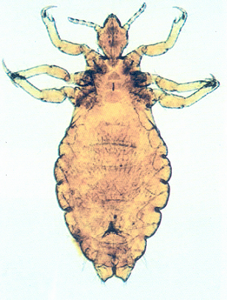
شپش سر
شپش سر و رشك هاي آن معمولاً در لابلاي موها و بر روي پوست سر بخصوص در نواحي پشت گوش و پشت سر ديده مي شود ولي در شرايط آلودگي شديد در تمام پوست سر و حتي محاسن و ديگر بخش هاي مودار بدن ممكن است ديده شود و رنگ آن سفيد مايل به خاكستري است
اين شپش خود را محكم به پوست سر چسبانده و به خونخواري ادامه مي دهد و بندرت نيز به مناطق كم موي بدن مهاجرت نموده ولي هرگز در ابرو و پلك تخم گذاري نمي نمايد
شپش تخم خود(رشك) را در ناحيه قاعده ساقه مو درمحل خروج ساقه مو از فوليكول مي چسباند

Slide 7
راههای انتقال :
انتقال غير مستقيم: انتقال شپش سر عمدتاً در اثر تماس و يا تماس با اشياء آلوده نظيرحوله، شانه،
برس سر، كلاه ، روسري ،متكا ولباس هاي خواب و ..... كه بطور مشترك مورد استفاده قرار بگيرند و
يا اينكه در يك جا به روي هم قرار داده شوند صورت مي گيرد ويا بوسيله صندلي هاي سالن هاي اجتماعات ،
كلاسها، وسائل نقليه عمومي و كمدهاي لباس حمام هاي عمومي و استخرها و ... انتقال انجام مي شود.
انتقال مستقيم: تماس مستقيم با افراد آلوده

Slide 8
انسان با هر زمينه اقتصادي و اجتماعي در معرض خطر ابتلا به شپش سر قرار دارد اين آلودگي
بخصوص در مدارس ابتدايي ممكن است همه گير شود. همچنين آلودگي به اين شپش در نزد
دختران بيش از پسران و در كودكان شايعتر از بالغين است.

Slide 9
شپش تن :
زيستگاه اصلي شپش تن در درز و چين لباس ها بخصوص البسه كه نزديك بدن قرار دارند مي باشد
اين انگل لباس را فقط براي مكيدن خون ميزبانش ترك مي كند به همين منظور گاهي آن را شپش لباس هم مي نامند
اين عمل ترك لباس و مراجعه مجدد شپش به سطح بدن بطور مكرر اتفاق مي افتد.
بهترين درجه حرارت مورد علاقه اش حدود 36 درجه سانتيگراد است طول شپش بدن حدود 3 ميلي متر است و به رنگ سفيد مايل به خاكستري، ديده مي شود.
تخم گذاري شپش تن بر روي رشته هاي پارچه و در درز البسه صورت مي گيرد.
انتقال شپش تن عمدتاً توسط البسه خصوصاً پوشيدن لباس زير ديگران ، استفاده از ملحفه و رختخواب مشترك و حوله صورت مي گيرد. بعلاوه توسط صندلي وسائل نقليه عمومي و سالن ها نيز اتفاق مي افتد.

Slide 10
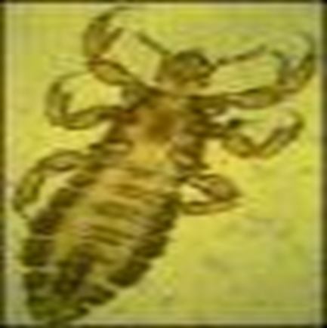
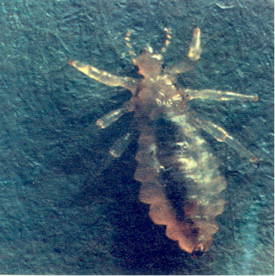
شپش تن دور از بدن ميزبان ،تا 10 روز قادر به زنده ماندن بوده و ضمناً بسيار پرتحرك است و مي تواند از تن و لباس ميزبان خارج وميزبان ديگري را براي خود برگزيند كه اين نحو ه انتقال در مراكز تجمعي بيشتر است،
از نظر البسه به ترتيب به لباسهاي پشمي، پنبه اي و ابريشمي علاقه مند است اين شپش عمدتاً در مكانهايي با جمعيت متراكم و با وضعيت بهداشتي نابسامان و يا درجوامع فقير و مواقع بروز بحران ها و بلايا ديده مي شود.

Slide 11
محل اصلي شناسائي شپش تن :
مشاهده جايگاه اثر شپش بر روي بدن بصورت خراشهاي موازي در ناحيه شانه و در فاصله بين دو كتف ،قسمت بالاي بازوها و سطح داخلي ران ها مي باشد
محل گزش در شرايط عادي بصورت لكه هاي ريز قرمز رنگ و در موارد مزمن بعلت خراش هاي مكرر و عوارض جانبي حاصله بصورت پوست ضحيم مسي رنگ ديده مي شود.

Slide 12
شپش عانه:
زيستگاه اصلي اين شپش بطور معمول ناحيه عانه است. اصولاً تمايل به محل هاي مرطوب بدن ولي در مواقع آلودگي شديد در نواحي زير بغل،سطح داخلي فوقاني رانها و سطح قدامي شكم خصوصاً در ناحيه ناف و در مردان پرمو نوك پستان و سینه مشاهده مي شود
رنگ آن سفيد مايل به خاكستري و طول آن حدود 1 ميليمتر است. در مردان شيوع و شدت علائم بيشتري دارد بطور كلي اين شپش تنبل بوده و در مواقع خونخواري ممكن است بيش از يك روز به محل ثابتي جهت خونخواري چسبيده باقي بماند
اين شپش معمولاً از طريق تماس جنسي منتقل مي شود و لذا در كودكان و در مدارس بسيار نادر است ضمناً در مردان شيوع و شدت علائم بيشتري دارد و عمدتاً خارش ناشي از آن در ساعات عصر و شب معمول تر است

Slide 13
با تزريق ماده انعقادي در زير پوست باعث بروز نقاط آبي رنگ blue spots)) بر روي پوست محل گزش مي شود كه عمدتاً در ناحيه (عانه ، اطراف ناف و سرين و اطراف چشم )ديده مي شوند.
شپش عانه در محل آلودگي به شكل خالهاي سياه رنگ كه بصورت حالت گره مانندي در قاعده موها است ديده مي شود.در اين موارد رشك بصورت خالهاي سفيد رنگ در قاعده مو ديده مي شود.

Slide 14
تشخيص هاي افتراقي:
شپش سر: شوره و پوسته ريزي
شپش تن و عانه: اگزما، فوليكوليت، ضايعات قارچي

Slide 15
درمان شپش :
دركليه موارد آلودگي به انواع شپش اساس درمان متاثر از رعايت دقيق اصول بهداشت فردي و دسترسي و انجام استحمام منظم و امكان تعويض منظم و صحيح البسه است
ضروريست در كليه موارد آلودگي ، مراتب به واحدهاي بهداشتي گزارش و افراد اعضاء خانوارفرد آلوده و ساير موارد تماس نزديك از قبيل همكلاسي هاي وي نيز معاينه و درمان شوند

Slide 16
درمان شپش سر :
شامپوي پرمترين 1 %
همانند شامپوي معمولي با شامپو 1% پرمترين مو ها را كاملاً آغشته نمائيد. لازم است كاملاً به كف سر و ساقه موها ماليده و ماساژ داده شود ( مو نبايد خيس باشد) و پس از مدت 10 دقيقه با آب فراوان شسته شود اين مشتقات باعث مسموميت نمي شوند و اثر ابقايي بر موهاي سر دارد و تا 1 هفته در مو باقي مي ماند و بر روي رشك نيز اثر كشندگي دارند توصيه مي شود يك هفته بعد درمان تكرار شود.

Slide 17
لوسيون دايمتيكون 4 %
لوسيون دايمتيكون روغن گياهي است كه مصرف دارويي دارد و به عنوان ضد نفخ در فراورده هاي دارويي استفاده مي شود اين لوسيون با مكانيسم ايجاد پوشش كامل اطراف شپش و خفه كردن آن، آلودگي به شپش سر را برطرف مي نمايد.
ابتدا بايد لوسيون دايمتيكون 4% از ريشه تا نوك موها ي خشك ماليده شود (موها نبايد خيس يا مرطوب باشد) بايد دقت نمود كه تمامي پوست سر كاملا توسط لوسيون پوشانده شود. پس از 8 ساعت، بايستي موها را با شامپو شستشو داد و با شانه دندانه ريز موجود در قوطي، شپش هاي مرده و تخم شپش ها را از موها جدا نمود. براي اطمينان از درمان، يك هفته بعد از استفاده از لوسيون دايمتيكون، به همان روش قبلي درمان را تكرار كرد. ضمنا در صورتيكه فرد ديگري در خانواده آلوده شده باشد به همين روش درمان شود.

Slide 18
شامپوي گامابنزن( ليندان):
حدود 2 قاشق غذاخوري از شامپو را به موهاي خشك ماليده و بدقت ماساژ داده شود و پس از
انجام ماساژ مدت 4 دقيقه شامپو را بر روي مو ثابت گذاشته و سپس بطور كامل با آب
شستشو داده و آن را خشك نمائيد. يك هفته بعد نوبت دوم درمان توصيه مي شود.

Slide 19
نکته :
هيچ يك از تركيبات نمي توانند تخم ها را كه به موها چسبيده اند از آن جدا كنند لذا در هر مورد پس از در مان لازم است با استفاده از روش زير نسبت به جدا كردن رشك ها از مو اقدام شود:
موها را ابتدا با حوله ي آغشته به سركه( 50 %) به مدت دقيقه ماساژ داده و سپس با شانه دندانه ريز آغشته به سركه، موهاي سر را شانه نمائيد تا رشك ها از موها جدا شوند.
كليه عفونتهاي پوستي ايجاد شده بايستي با آنتي بيوتيك مناسب درمان شود
كوتاه نمودن موها براي تسهيل در امر شانه كردن و رشك زدايي كمك كننده است

Slide 20
توجه توجه توجه
كاهش آلودگي به شپش
بالابردن سطح آگاهيهاي جامعه-
بهبود وضعيت بهداشتي ،
اقتصادي ،اجتماعي
ارتقاء رفتارهاي بهداشتي
تشخيص ودرمان به موقع بستگي دارد

Slide 21
توصيه هاي بهداشتي مهم براي مبارزه با آلودگي به شپش :
براي مبارزه با شپش بايستي بطور كامل شكل ظاهري ، رفتارها و خصلتهاي آن را شناخت و آن را به جامعه آموزش داد.
رعايت بهداشت فردي مهمترين تاثير در پيشگيري از آلودگي به شپش را دارد.
استحمام مرتب و منظم، شانه كردن موهاي سر در روز به دفعات مختلف، تميز كردن و شستشوي منظم برس و شانه و لباسها، روسري و كلاه و ديگر وسايل شخصي از اصول مهم پيشگيري از شپش مي باشد.
در شرايط گسترش آلودگي به شپش تن آموزش به مردم در مورد شستشوي لباس و ملحفه در آب جوش ، استفاده از ماشين لباسشويي و خشك كن، اتو كردن منظم لباس، بويژه درزهاي آن براي از بين بردن شپش و رشك مهم مي باشد.
پرهيز از تماس لوازم شخصي و لباس هاي افراد آلوده و عدم استفاده از كلاه و شانه و برس ديگران بايستي منظم به مردم آموزش داده شود.
در موارد آلودگي بسيار شديد، شپش سر حتي از طريق پشتي صندلي اتومبيل و اتوبوس، سالن هاي اجتماعات وسمينارهانيز قابل انتقال است و بايستي به مردم آموزش داده شود.
در هنگام ورزش و بازي و ساير فعاليت هاي افراد، بعلت گرمي و تعريق بدن، شپش تن لباس را ترك كرده و در نتيجه افراد ودانش آموزان همجوار را آلوده مي سازد.

Slide 22
توصيه هاي بهداشتي مهم براي مبارزه با آلودگي به شپش :
مهمترين امر در مهار شپش دانش آموزان عبارتست از بازديد روزانه موي سر آنها توسط معلمين و مربيان بهداشتي مدارس و ارجاع سريع موارد آلوده به واحدهاي بهداشتي درماني براي درمان فرد آلوده به همراه خانواده و اطرافيان وي .
طول موي سردر آلوده شدن به شپش سر نقشي ندارد و امروزه در صورت رعايت مسائل بهداشت فردي و دسترسي به درمان مناسب، كوتاه كردن موي سر ضروري نمي باشد.
پس از انجام درمان ضد شپش، احتمال انتقال آلودگي از بين مي رود لذا دانش آموزان مي توانند به مدرسه بازگردند

Slide 23
فعاليت هاي استراتژي
ثبت و نگهداري موارد آلودگي در سطح خانه بهداشت در سامانه سیب ( انتخاب خدمت گیرنده مراجعه با شکایت ثبت اطلاعات بیماریها فرم ورود اطلاعات موارد پدیکلوز و گال )
بررسی بكارگيري دقيق اصول درمان اپيدميولوژيك براي قطع زنجيره انتشار آلودگي
آموزش به جمعيت تحت پوشش از جمله( دانش آموزان ،والدين و ...) آنها به ويژه در زمان اپيدمي در زمينه رعايت نكات بهداشت فردي و اهميت آن و راههاي جلوگيري از ابتلا به شپش
انجام بيماريابي شپش در طي معاينات دوره اي دانش آموزان( ابتدايي) هر 3 ماه يكبار( فصلي)
وقتی بیش از سه کلاس یک مدرسه درگیر باشند تمام کلاسهای مدرسه از نظر شپش غربالگری شوند
ارائه خدمات درماني به جمعيت تحت پوشش مبتلا و پيگيري وضعيت خانواده و درمان آنها و آموزش نحوه صحيح درمان به خانواده
پيگيري وضعيت بيمار از نظر بهبودي حداكثر 2 هفته بعد از شروع درمان

Slide 24
فعاليت هاي استراتژي
گزارش موارد ابتلا طبق فرم گزارشدهي به مركز بهداشتي درماني مربوطه
ارجاع موارد خاص به پزشك مركز بهداشتي درماني( عفونتهاي همراه)
درخواست و پيگيري داروهاي مورد نياز

Slide 25
شرح وظايف كاردان بهداشتي در مركز بهداشتي درماني:
آموزش و نظارت بر فعاليتهاي بهورز در زمينه مراقبت پديكولوزيس
بررسي فوري گزارشات موارد آلوده به شپش تن و اعلام نظر به سطوح بالاتر
شركت در برنامه هاي آموزش و اطلاع رساني دانش آموزان ، معلمين ، خانواده ها و ساير گروههاي تحت پوشش
پيگيري درمان جمعي افراد خانواده و آموزش آنان در خصوص نحوه صحيح درمان( در مناطق شهري
پيگيري وضعيت بيمار 2 هفته بعد از نظر بهبودي( در مناطق شهري)

Slide 26
فرم گزارش هفتگی موارد پدیکلوز مرکز خدمات جامع سلامت
عنوان خانه بهداشت | مدارس ابتدایی |  |  |  | تعداد دانش آموزان مدارس دبیرستان دوره اول |  |  |  | تعداد دانش آموزان دبیرستان دوره دوم |  |  |  | عملکرد مدارس ابتدایی |  |  | دانش آموزان متوسطه دوره اول (تزایدی) |  |  | دانش آموزان متوسطه دوره دوم (تزایدی) |  |  | تعداد اعضاءخانواده تحت درمان (تزایدی)
 | پسرانه |  | دخترانه |  | پسرانه |  | دخترانه |  | پسرانه |  | دخترانه |  |  | ارجاع | تحت درمان | تعداد معاینه شده | ارجاع | تحت درمان |  |  | تحت درمان
 | تعداد مدرسه | تعداد دانش آموز | تعداد مدرسه | تعداد دانش آموز | تعداد مدرسه | تعداد دانش آموز | تعداد مدرسه | تعداد دانش آموز | تعداد مدرسه | تعداد دانش آموز | تعداد مدرسه | تعداد دانش آموز | تعداد معاینه شده |  |  |  |  |  | تعداد معاینه شده | ارجاع

Slide 27
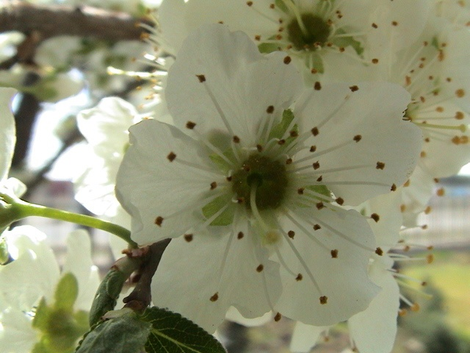
ممنون از حسن توجه شما

